Slide 1
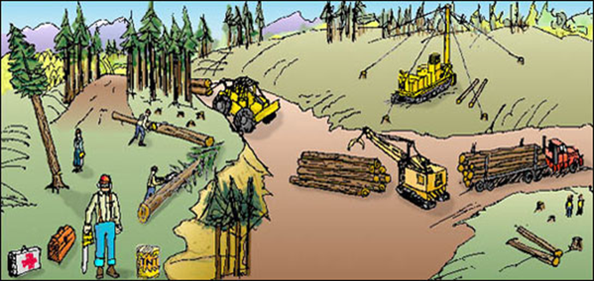
Περιγραφή των Συστημάτων Συγκομιδής Ξύλου
ΑΙΔΙΝΙΔΗΣ ΕΥΣΤΡΑΤΙΟΣ
ΝΟΕ 2020

Slide 2
ΣΥΣΤΗΜΑΤΑ ΣΥΓΚΟΜΙΔΗΣ
Ολόκληρου του δένδρου μαζί και οι ρίζες.
Ολόκληρου του δενδρου και το πρέμνο , χωρίς τις ρίζες.
Ολόκληρου του δενδρου από το πρέμνο και πάνω . ( το πρέμνο παραμένει)
Ολόκληρου του δενδρου από το πρέμνο και πάνω αλλά με την αφαίρεση της κορυφής .
Ολόκληρο το δένδρο από το πρέμνο και πάνω , αλλά ένα τμήμα του με αποκλάδωση και το άλλο τμήμα προς της κορυφής χωρίς αποκλάδωση.
Ολόκληρος κορμός , δηλ. όλο το μήκος του δενδρου με αποκλάδωση και αποκορύφωση.
Κορμοτεμάχια διάφορου μήκους , το μήκος του δέντρου έχει κοπεί σε μη καθορισμένα μεγάλα μήκη κορμοτεμαχίων, αφού έχει αποκλαδωθεί και αποκορυφωθεί.
Κορμοτεμάχια συγκεκριμένου μήκους, το μήκος του δέντρου έχει κοπεί σε καθορισμένα μεγάλα μήκη κορμοτεμαχίων, αφού έχει αποκλαδωθεί και αποκορυφωθεί.
Κορμοτεμάχια μικρού μήκους και ξυλεία κλαδιών συνήθως 1,0-1,2 μ για καυσοξυλα
Κορμοτεμάχια μικρού μήκους και ξυλεία κλαδιών τυχαίου μήκους.
Κλαδιά μικρού μήκους συνήθως από 0,80 μέτρα και άνω μέχρι μιας ορισμένης διαμέτρου για καυσοξυλα
Θρυμματισμός σε ξυλοτεμαχίδια στο δάσος

Slide 3
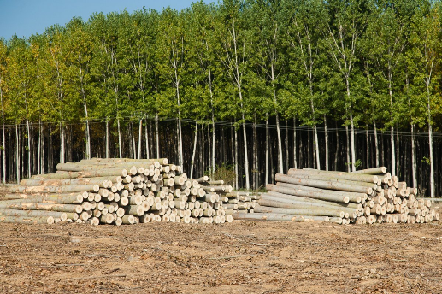
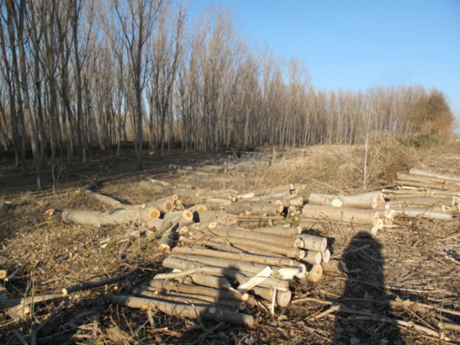
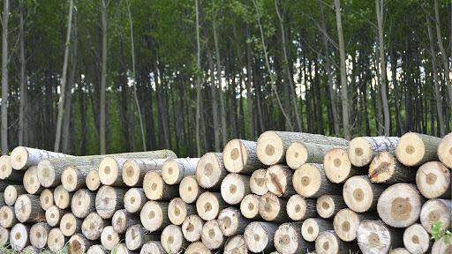
Ολόκληρου του δένδρου μαζί και οι ρίζες.
Λευκώνες

Slide 4
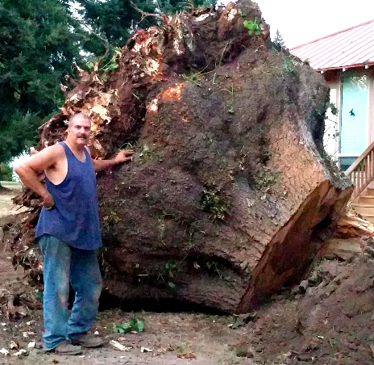
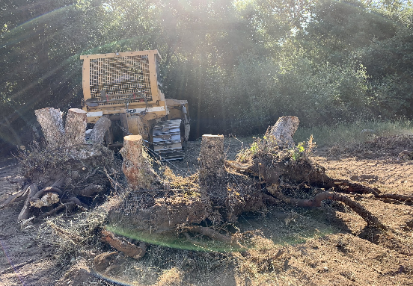
Ολόκληρου του δένδρου και το πρέμνο , χωρίς τις πλευρικές ρίζες.
Σε πολύτιμα ξύλα που μας ενδιαφέρει το ξύλο ρίζας.

Slide 5
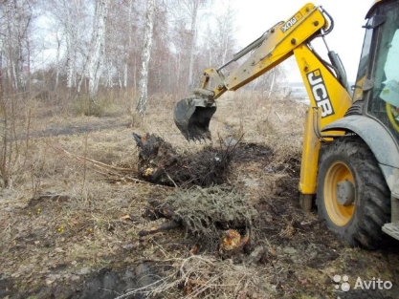
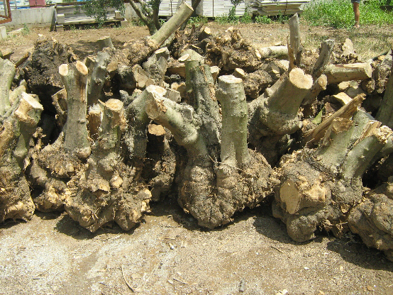
Εξαγωγή ρίζας – πρέμνου.

Slide 6
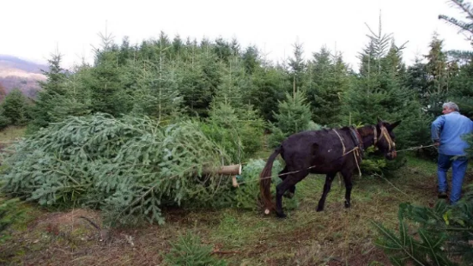
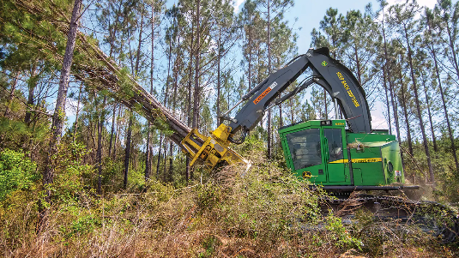
Ολόκληρου του δενδρου από το πρέμνο και πάνω

Slide 7
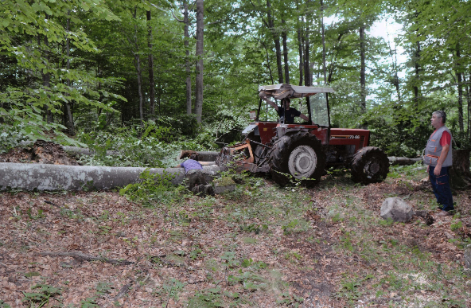
Ολόκληρος κορμός , δηλ. όλο το μήκος του δενδρου με αποκλάδωση και αποκορύφωση

Slide 8
Κορμοτεμάχια συγκεκριμένου μήκους, το μήκος του δέντρου έχει κοπεί σε καθορισμένα μεγάλα μήκη κορμοτεμαχίων, αφού έχει αποκλαδωθεί και αποκορυφωθεί ο κορμός.

Slide 9
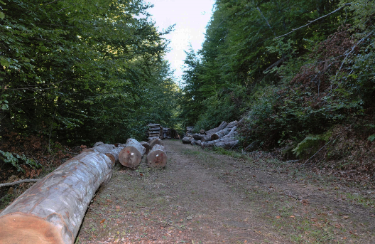
Κορμοτεμάχια συγκεκριμένου μήκους, το μήκος του δέντρου έχει κοπεί σε καθορισμένα μεγάλα μήκη κορμοτεμαχίων, αφού έχει αποκλαδωθεί και αποκορυφωθεί.

Slide 10
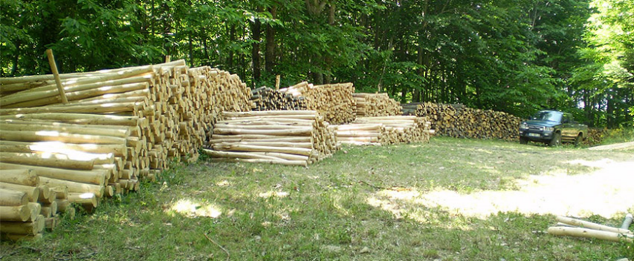
Κορμοί μικρής διαμετρου , αραιώσεις , πχ. πάσσαλοι καστανιάς (καπρούλια )

Slide 11
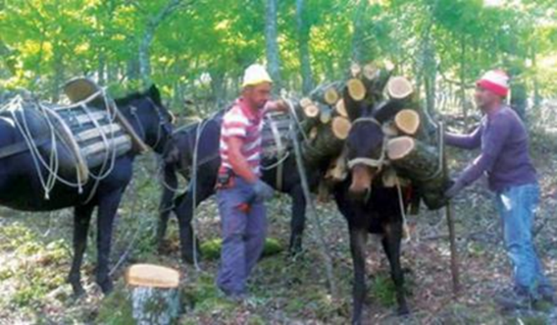
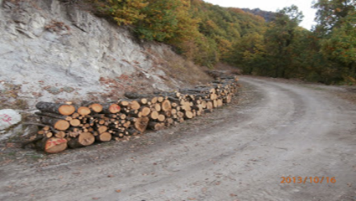
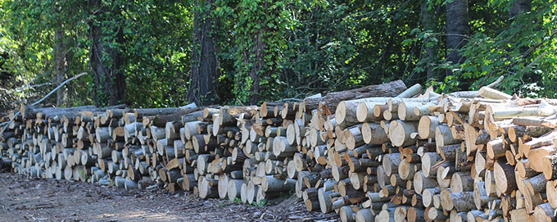
Καυσόξυλα

Slide 12
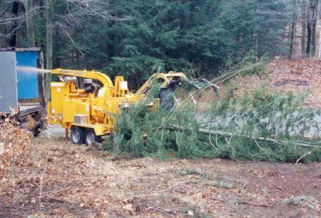
Θρυμματισμός σε ξυλοτεμαχίδια στο δάσος
Με θρυμματιστές.

Slide 13
ΣΥΣΤΗΜΑΤΑ ΣΥΓΚΟΜΙΔΗΣ

Slide 14
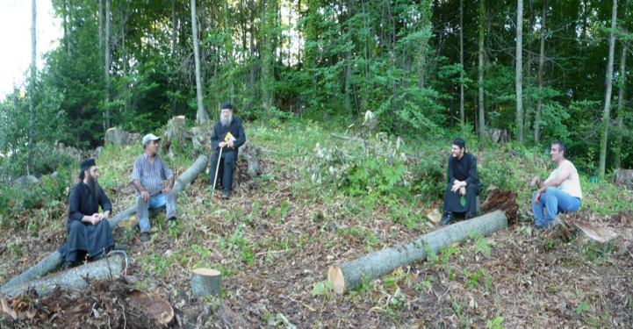
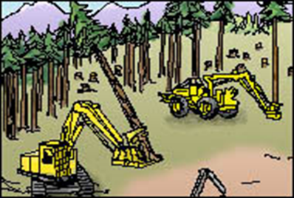
ΤΕΛΟΣ

